Slide 1

MÓDULO 6 – funções
Universidade de Uberaba
Marcio Salmazo Ramos

Slide 2
Aprofundamento em Funções
Definição da função
  Bloco de código reutilizável que realiza uma tarefa específica.
  Permitem dividir um programa em partes menores, reutilizáveis e independentes.
  Cada função possui seu próprio escopo.
  tipo_de_retorno nome_da_funcao(lista_de_parametros)
  {
  Bloco de instruções;
  return valor;
  }

Slide 3
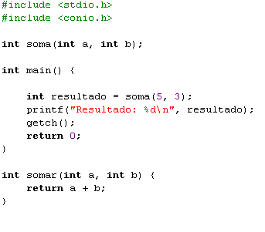
Declaração e Chamada
Declaração (Protótipo da função)
  Tem o objetivo de informar ao compilador sobre a existência da função.
  Ajuda o compilador a encontrar erros de tipo nos parâmetros ou no retorno.
  Organiza o código (Mantendo a função main no topo).
Notes:
O compilador precisa conhecer a função antes de sua utilização.

Slide 4
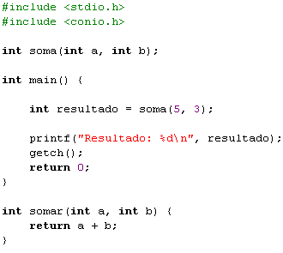
Declaração e Chamada
Chamada da função
  Basta escrever o nome da função seguido por parênteses.
  Os argumentos da função, devem ser especificados dentro dos parênteses (de acordo com sua definição).
    Parâmetro → variável definida na função
    Argumento → valor fornecido na chamada

Slide 5
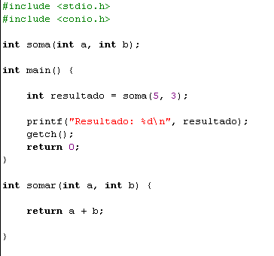
Retorno da função
O retorno de uma função devolve um valor para quem chamou a função.
O valor devolvido no retorno está em conformidade com o tipo da função.

Slide 6
Exercícios de Fixação
Crie funções para fazer os cálculos aritméticos básicos: soma, subtração, divisão e multiplicação.
Crie uma função para escrever um menu de interação para complementar o exercício 1.
Considerando o que foi feito nos exercícios 1 e 2, declare a função main antes das demais. O que deve ser alterado neste caso?

